Slide 1
Subpro
Ионина Полина, шанина лена, волков степан, заика дмитрий, шеварков юрий

Slide 2
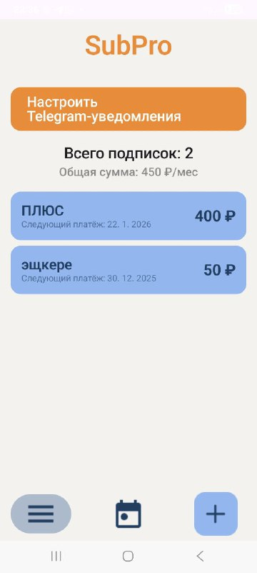
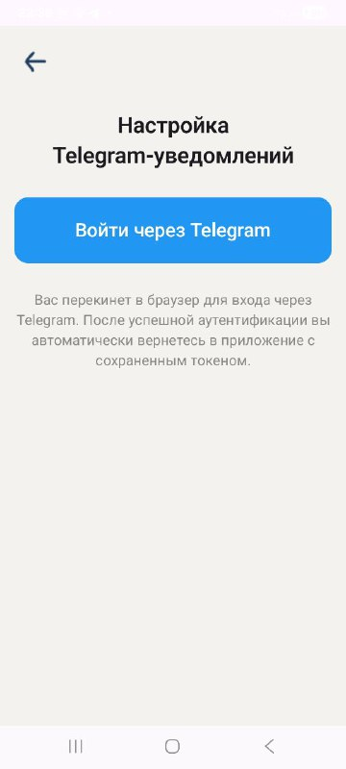
Трекер подписок
Приложение, помогающее отслеживать подписки на разных сервисах
Проект состоит из приложения в среде разработки Android Studio и сервера, связывающего приложение и тг бота для отправки уведомлений

Slide 3
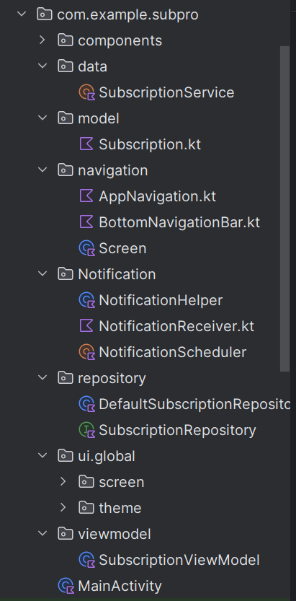
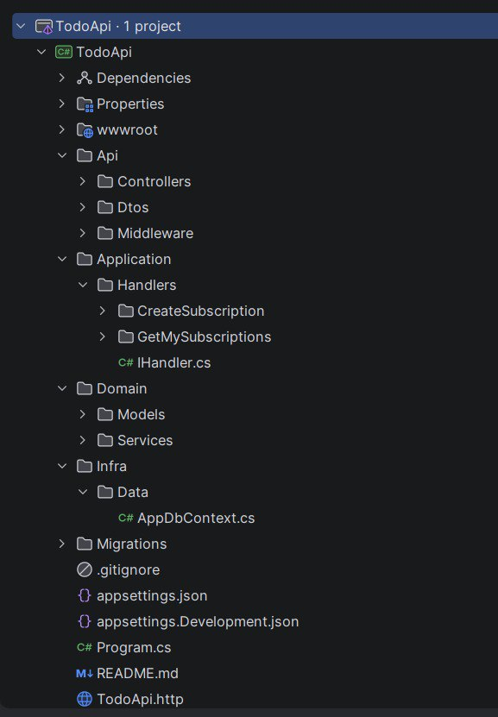
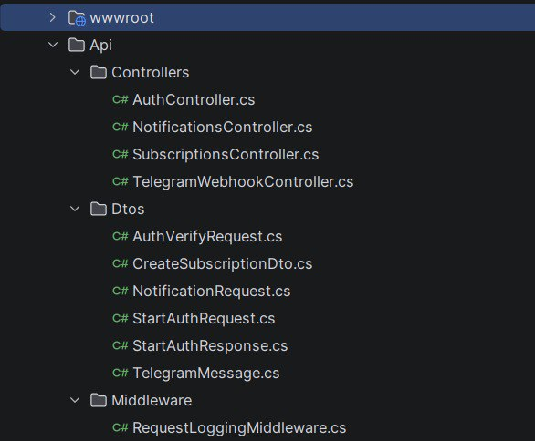
Разделение кода на слои
Разделили проект на слои в соответствии с принципами layered architecture с элементами DDD

Slide 4
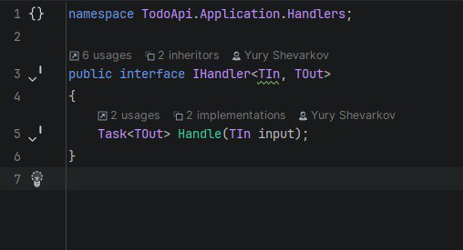
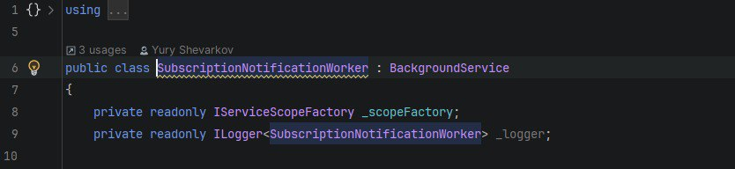
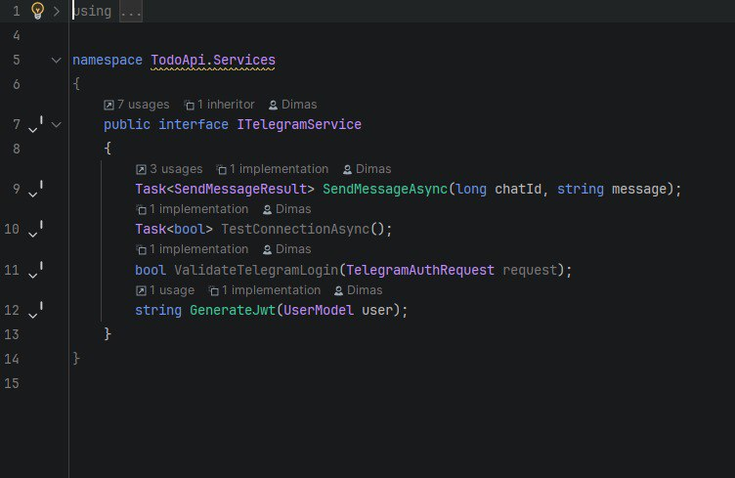
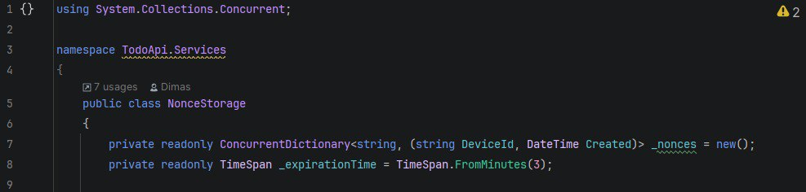
сложные абстракции
В проекте используются абстракции для разделения ответственности и снижения связности.

Slide 5
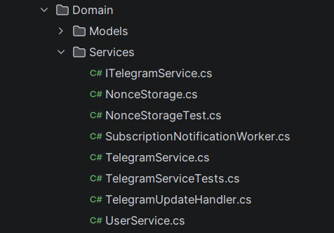
автоматические тесты
Unit-тесты проверяют корректную работу методов сервера
Тесты работы приложения проводятся вручную

Slide 6
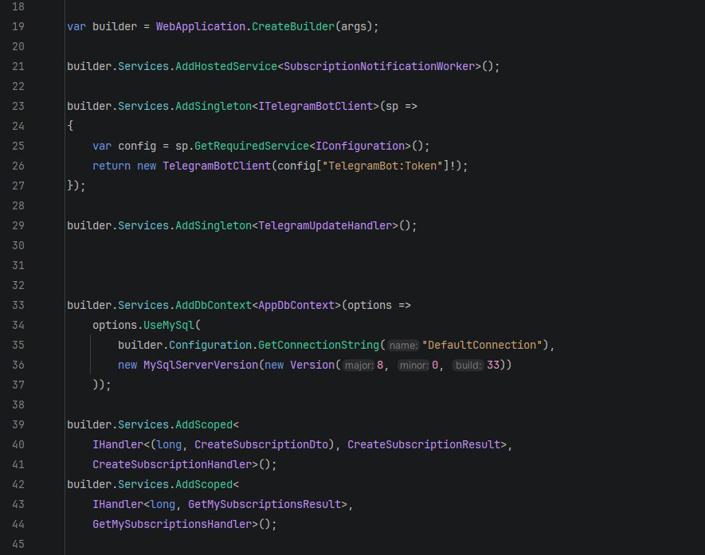
управление зависимостями
В проекте используется встроенный DI-контейнер ASP.NET Core.
Контроллеры и handler’ы не создают зависимости вручную через new, а получают их извне через конструкторы или параметры методов.

Slide 7
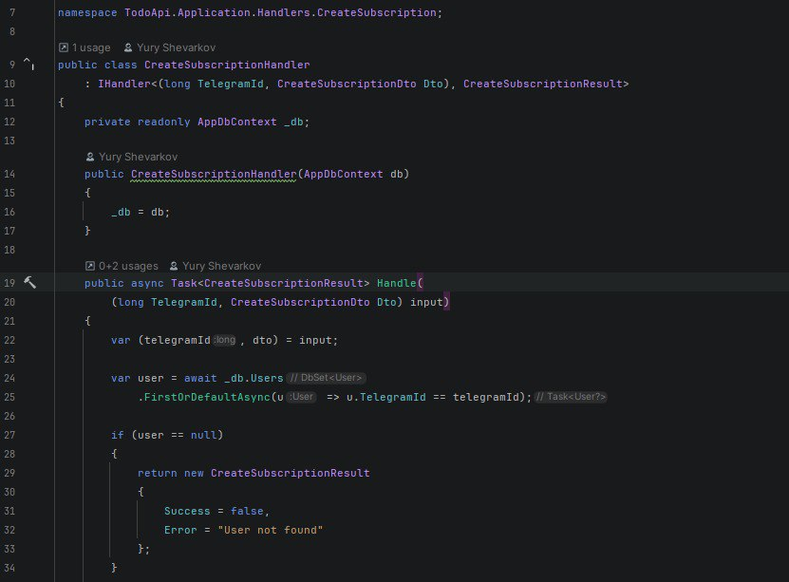
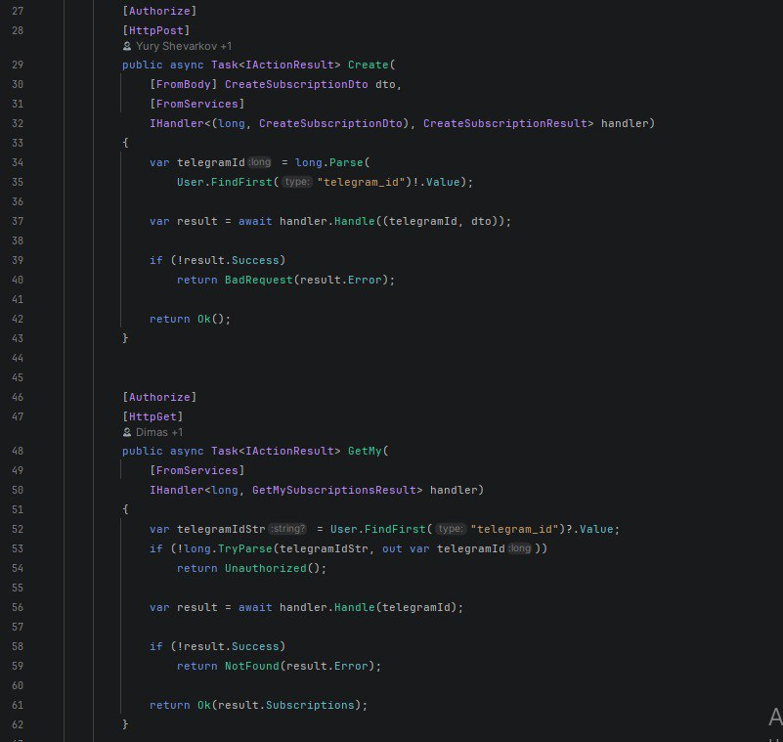
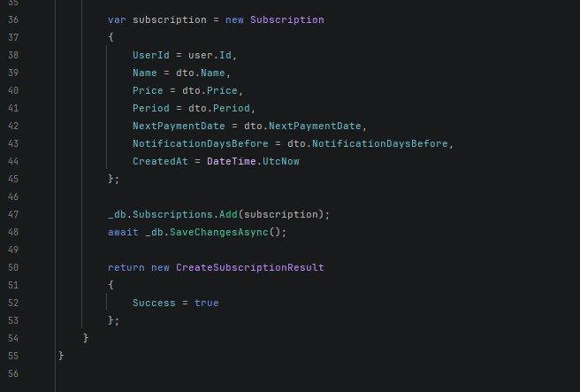
обработка ошибок
Ошибки обрабатываются не через исключения, а через возвращаемые результат-объекты.

